Slide 1
net.Console 3.5
Das net.Console
Benutzerhandbuch
Benutzerhandbuch

Slide 2
Inhalt
Starten, Einloggen, Ausloggen
Aufbau der Anwendung
Schritt für Schritt
Anruf annehmen
Anruf beenden
Anrufen
Vermittlung mit Rücksprache
Vermittlung ohne Rücksprache
Anrufe parken
Erweiterte Funktionen (X900)
Anpassen der Anwendung
Allgemeine Einstellungen
Tastaturkürzel
Schnellwahltasten
Schriftgröße
Verzeichnis
Anrufbeantworter

Slide 3
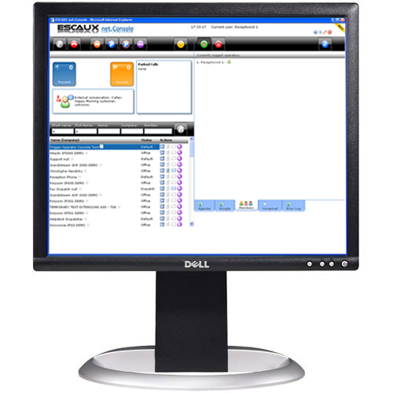
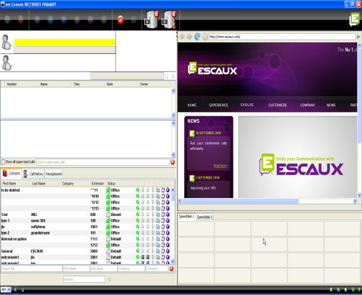
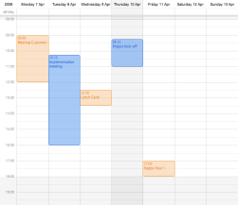
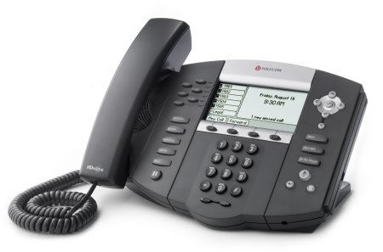
Ihr Schreibtisch
Die net.Console‏
SNOM 320
oder
Polycom IP 650
Headset (optional)‏

Slide 4
Starten, Einloggen, Ausloggen

Slide 5
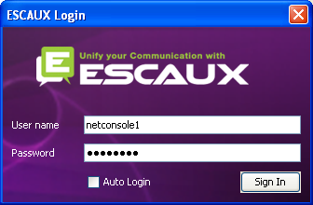
Authentifizierung und Einloggen
Bevor Sie Anrufe annehmen können, müssen Sie sich authentifizieren und dann einloggen.
Authentifizierungsfenster

Slide 6
Ein- & Ausloggen
Eingeloggt: keine allgemeinen oder persönlichen Anrufe.
Pausiert: keine allgemeinen, nur persönliche Anrufe. Sie können Ihre Anrufe abschließen, bevor Sie sich ausloggen.
Ausgeloggt: allgemeine und persönliche Anrufe.
Klick zum Pausieren
Klick zum Ausloggen
Klick zum Einloggen
Klick, um wieder zu pausieren
Anzahl der Rezeptionisten

Slide 7
Einloggen
SCHRITT 1 – Zum Pausenmodus
Klick auf den linken roten Knopf
Sie sind an der persönlichen Warteschlange eingeloggt. Sie sind im Pausenmodus für die allgemeine Warteschlange.
SCHRITT 2 – Einloggen
Klick auf den rechten roten Knopf
Sie sind jetzt an persönlicher und allgemeiner Warteschlange eingeloggt.
Sie können jetzt Anrufe annehmen.

Slide 8
Ausloggen
SCHRITT 2 – Ausloggen
Klick auf den linken grünen Knopf
Sie sind jetzt von beiden Warteschlangen ausgeloggt. Sie erhalten jetzt keine eingehenden Anrufe mehr.
SCHRITT 1 – Zum Pausenmodus
Klick auf den rechten grünen Knopf
Sie sind jetzt im Pausenmodus von der allgemeinen Warteschlange, aber an der persönlichen Wartschleife immer noch eingeloggt.
Sie können Anrufe zu Ende führen und immer noch persönliche Anrufe annehmen.

Slide 9
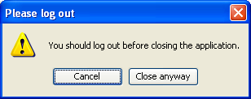
Anwendung schließen
Es wird empfohlen, sich auszuloggen, bevor die Anwendung geschlossen wird. Wenn Sie sich vom Modus „Pause” oder „Eingeloggt” ausloggen, wird eine Warnung angezeigt.
Wenn Sie sich dennoch ausloggen, wird die Anwendung versuchen, Ihr Telefon aus der Warteschlange zu entfernen, es wird aber empfohlen, sich vor dem Schließen der Anwendung auszuloggen.

Slide 10
Aufbau der Anwendung

Slide 11
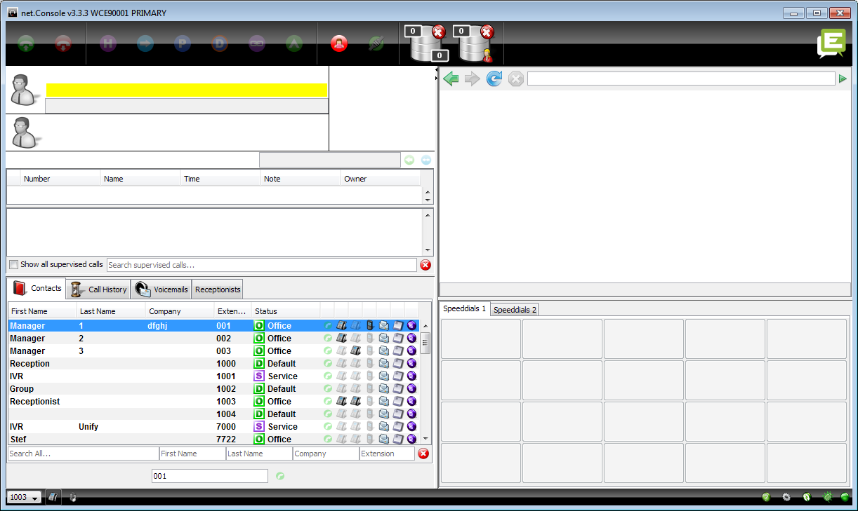
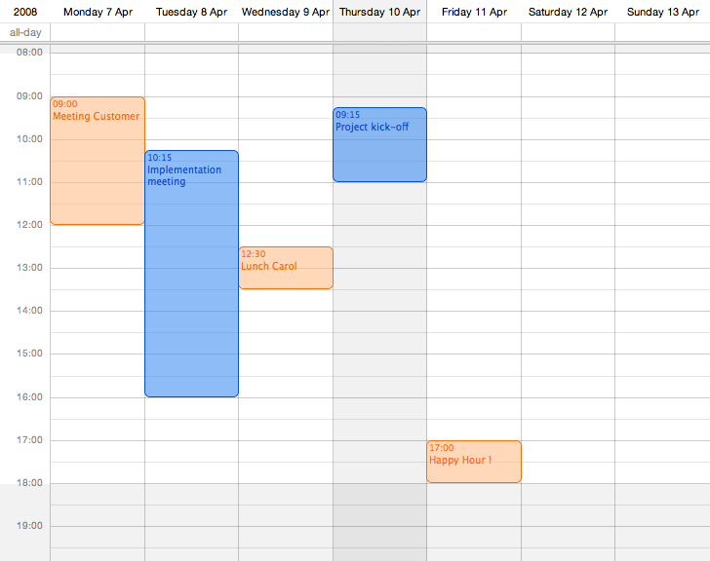
Der Bildschirmaufbau – X900
Linkes Feld
Rechtes Feld

Slide 12
Der Bildschirmaufbau – X700
Linkes Feld
Rechtes Feld

Slide 13
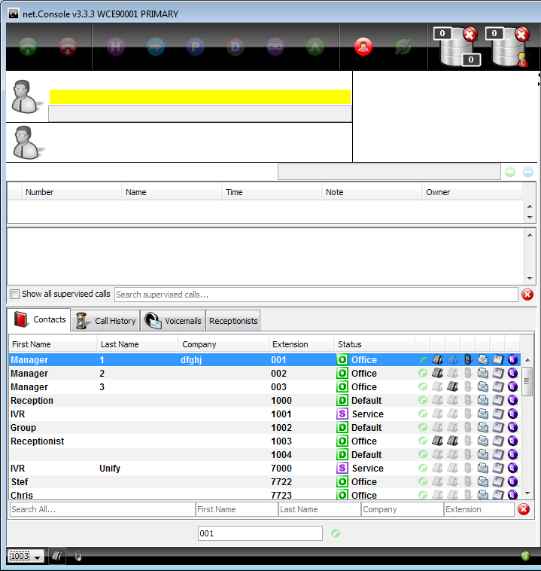
Linkes Feld
Kontrollbereich
Leitungsstatusbereich
Überwachungsbereich
Kontaktbereich

Slide 14
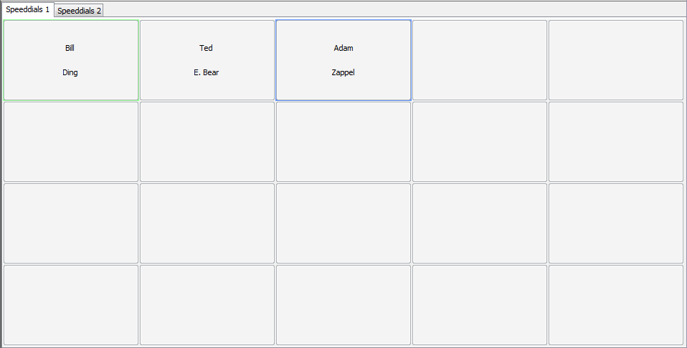
Rechtes Feld
Bereich für Web-Plug-in
Schnellwahlbereich
Mini-Toolbar

Slide 15
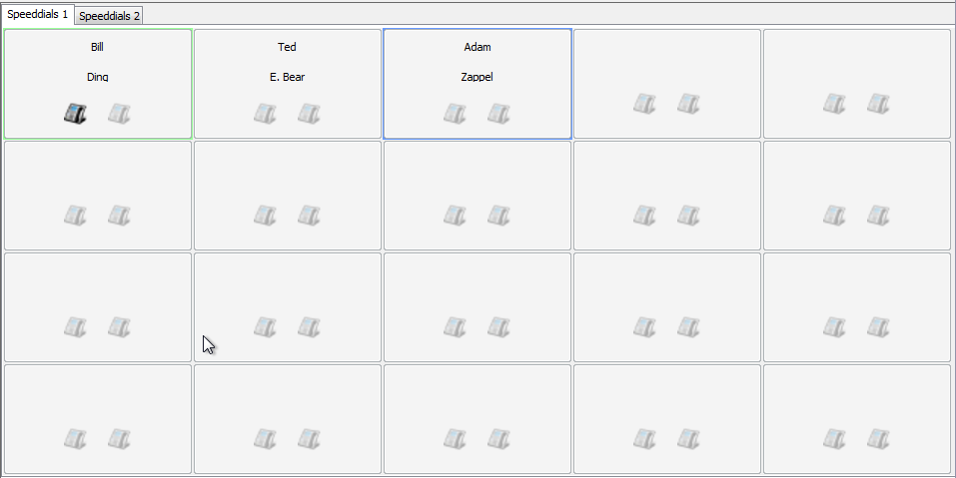
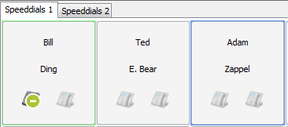
Telefonstatus auf Schnellwahltasten
Sie können den Telefon-status auf der Schnellwahl wie im internen Verzeichnis sehen, wenn es sich um einen internen Kontakt handelt.
Diese Funktion kann in den Einstellungen aktiviert werden (siehe unten).
Besetzte Durchwahl

Slide 16
Fokus auf Web-Komponente
Fokus auf Web- Komponente
Fokus auf Haupt-anwendung
Tastatureingaben können entweder von net.Console oder von der Web-Komponente verarbeitet werden.
Die Web-Komponente verarbeitet Tastatureingaben, wenn sie fokussiert ist, was durch eine rote Umrandung indiziert wird.

Slide 17
Mini-Toolbar
Kontakte synchronisieren
Server-Verbindungsstatus
Dokumentation
Einstellungen
Fehlermeldung absenden

Slide 18
Kontrollbereich
Die verschiedenen Kontrollknöpfe sind kontextabhängig.
Nur die leuchtenden Knöpfe sind momentan nutzbar.
Auflegen
Ver-mitteln
Gezieltes
Parken
Anklopf-Vermitteln
Pause
Persönl.
Warte-schleife
Annehmen
Halten
Parken
Verketten
Ausloggen
Allgem.
Warte-schleife

Slide 19
Kontrollbereich
Die Farbe der Warteschlange ändert sich mit der Anzahl der wartenden Anrufe.
0 Anrufe
1 oder 2 Anrufe
3 oder 4 Anrufe
5 oder mehr Anrufe

Slide 20
Leitungsstatusbereich
Status Leitung 1
Rufnummer und Name des Anrufers
Letzter angerufener Service
Historie Leitung 1
Status Leitung 2
Angerufene Nummer und Name
Rufnummer und angezeigter Name des Anrufers können im System geändert werden
Leitung 2 wird nur für Vermittlungen mit Rücksprache verwendet

Slide 21
Überwachungsbereich
Überwachte Anrufe
Anrufe in persönlicher Warteschlange (und allgemeiner Warteschlange, falls eingestellt)

Slide 22
Überwachungsbereich
Ausgewählter Anruf
Nachricht aktualisieren
Zurücknehmen /
verbinden
Art des überwachten Anrufs
Wenn ausgewählt, werden auch Anrufe anderer Nutzer angezeigt (überwachte Anrufe und Anrufe in persönlicher Warteschlange)
In überwachten und wartenden Anrufen suchen
Suchfeld leeren

Slide 23
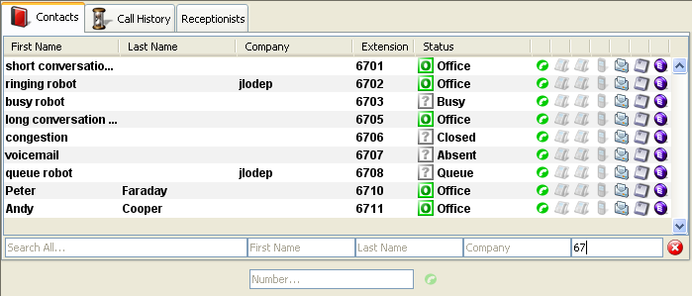
Kontakte
Mit nach oben/nach unten durch Verzeichnis blättern
Doppelklick auf Zeile, um interne Durch-wahl anzurufen
Frei
Drag & Drop oder Rechtsklick auf Spaltenüberschrift
Nicht verbunden
Besetzt (extern)
Besetzt (intern)
Automatische Suche beim Tippen
Beliebige Nummer wählen
Suche verfeinern
Suchfeld leeren

Slide 24
Kontakte
Frei
Nicht verbunden
Intendierter Status
Besetzt (extern)
Klick, um E-Mail zu senden
Klick, um Durch-wahl anzurufen
Besetzt (intern)
Klick, um Mobil-nummer anzurufen
Tastaturstatus
Herkunft

Slide 25
Anzeige anpassen
Klicken Sie auf Spaltenüberschriften, um Kontakte zu sortieren *
Drag & Drop von Spalten-überschriften, um Spalten anzuordnen
Rechtsklick auf Spaltenüberschriften, um bestimmte Spalten anzuzeigen oder auszublenden
* Nicht für intendierten Status, Telefonstatus und Tastaturstatus, da dies die Reaktivität von net.Console beeinflussen würde

Slide 26
Anrufhistorie
Drag & Drop oder Rechtsklick auf Spaltenüberschriften
Abschluss des Anrufs (platziert, beantwortet, verpasst)
Doppelklick auf Zeile, um interne Durchwahl anzurufen
Anrufliste durchsuchen
Alle oder nur verpasste Anrufe anzeigen
Suchfeld leeren

Slide 27
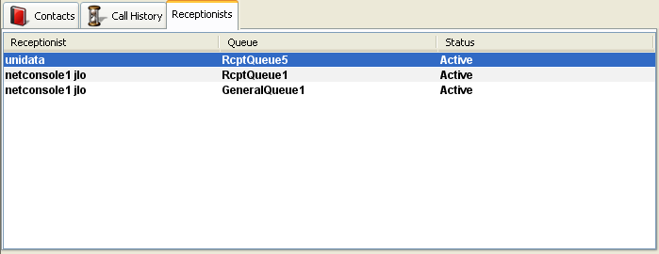
Rezeptionist
Status der Kollegen Anzeigen
Drag & Drop oder Rechtsklick auf Spaltenüberschriften
Statusfeld

Slide 28
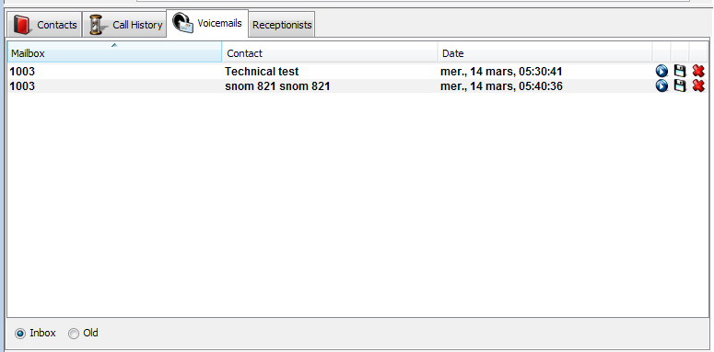
Anrufbeantworter
Anrufbeantworter aller Ihrer Durchwahlen anzeigen
Drag & Drop oder Rechtsklick auf Spaltenüberschriften
Neue oder alte Nachrichten anzeigen

Slide 29
Schritt für Schritt

Slide 30
Anruf annehmen
Anruf kommt in allgemeine Warteschlange
Warteschlangenzähler erhöht sich
Telefon klingelt
Leitung 1 zeigt eingehenden Anruf an
Knopf „Annehmen” leuchtet auf
Anruf entgegennehmen
Per Mausklick auf Knopf „Annehmen”
Oder per Taste „Enter”
Statusicon Leitung 1 springt auf Konversation
Kontrollknöpfe spiegeln Gesprächsstatus wider

Slide 31
Anruf beenden
Knopf „Auflegen” leuchtet
Anruf beenden
Per Mausklick auf Knopf „Auflegen”
Oder per „F2”-Taste
Statusicon Leitung 1 springt auf inaktiv
Kontrollknöpfe spiegeln inaktiven Status wider
Bitte beachten Sie, dass im inaktiven Status der Knopf „Auflegen” immer noch leuchtet. Dadurch können Sie Anrufe beenden, die aus irgendeinem Grund auf dem Telefon der Rezeption verblieben sind.

Slide 32
Anrufen
Mehrere Möglichkeiten, anzurufen:
Nummer auf Telefon wählen
Doppelklick auf Eintrag im Verzeichnis
Eintrag im Verzeichnis mit Maus auswählen und „Enter” drücken
Klick auf Icon „Wählen”, „Telefon” oder „Mobil” bei Eintrag im Verzeichnis
Nummer in Nummernfeld eingeben und „Enter” drücken
Schnellwahltaste drücken

Slide 33
Anrufe halten und zurückholen
Anruf ist in Status Konversation
Knopf „Halten” leuchtet
Anruf halten
Per Mausklick auf Knopf „Halten”
Oder per Taste „Enter”
Statusicon Leitung 1 springt auf Halten
Knopf „Halten” ist gedrückt
Anruf zurückholen
Per Mausklick auf Knopf „Halten”
Oder per Taste „Enter”
Statusicon Leitung 1 springt zurück auf Konversation

Slide 34
Vermittlung ohne Rücksprache
Anruf ist in Status Konversation
Kontakt im Verzeichnis suchen
Wenn die Suche nur ein Ergebnis liefert, wird die Vermittlung ohne Rücksprache sofort eingeleitet (optionales Verhalten)
Wenn die Suche mehrere Ergebnisse liefert, wird die Vermittlung ohne Rücksprache erst nach manuellem Anruf eines Eintrags ausgeführt
Anruf „in Vermittlung” wird im Überwachungsbereich angezeigt
Wenn der Angerufene den Anruf annimmt, verschwindet die Leitung aus dem Überwachungsbereich.
Wenn der Angerufene den Anruf nicht annimmt:
Ein manuelles Zurücknehmen kann durchgeführt werden, um die Vermittlung abzubrechen (siehe unten)
Nach einer bestimmten Zeitspanne wird der Anruf automatisch zurückgenommen (Anruf kommt in persönliche Warteschlange)

Slide 35
Vermittlung ohne Rücksprache zu besetzter Nummer
In den meisten Vermittlungsanwendungen führt eine Vermittlung ohne Rücksprache zu einer besetzten Nummer zum Anrufabbruch.
Unter net.Console wird der ausgehende Anruf abgebrochen und der ursprüngliche Anruf gehalten, wenn die angerufene Nummer besetzt ist.
Das gibt dem Nutzer der Vermittlungsanwendung die Möglichkeit, den Anruf zurückzunehmen.

Slide 36
Vermittlung mit Rücksprache (1)
Anruf ist in Status Konversation
Anruf auf Halten setzen
Kontakt im Verzeichnis suchen
Wenn die Suche nur ein Ergebnis liefert, wird die Vermittlung ohne Rücksprache sofort eingeleitet (optionales Verhalten).
Wenn die Suche mehrere Ergebnisse liefert, wird die Vermittlung ohne Rücksprache erst nach manuellem Anruf eines Eintrags ausgeführt
Leitung 2 ist im Status Klingelt

Slide 37
Vermittlung mit Rücksprache (2)
Die Kontrollknöpfe zeigen zu diesem Zeitpunkt folgende Optionen:
Vermittlung mit Rücksprache bestätigen, bevor angerufene Person akzeptiert
Gezieltes Parken von Leitung 1 zur Durchwahl von Leitung 2
Leitung 2 auflegen
Leitung 1 parken
Anklopf-Vermittlung von Leitung 1 zur Durchwahl von Leitung 2
Leitung 2 auflegen und Leitung 1 zurückholen

Slide 38
Vermittlung mit Rücksprache (3)
Wenn die angerufene Person den Anruf annimmt, zeigen die Kontrollknöpfe folgende Optionen:
Nachdem die Vermittlung mit Rücksprache bestätigt wurde, verschwindet der Anruf aus net.Console. Sie können den Anrufer auch zurückholen, indem Sie Leitung 2 auflegen und dann Leitung 1 zurückholen.
Vermittlung mit Rücksprache bestätigen
Leitung 2 auflegen
Anruf verketten (siehe unten)

Slide 39
Vermittlung mit Rücksprache (4)
Die Nutzung von Tastaturkürzeln kann Ihre Leistung enorm erhöhen.
Beispiel: Vermittlung mit Rücksprache
„Enter”, um eingehenden Anruf anzunehmen
„Enter”, um Anruf zu halten
Tippen, um Verzeichnis zu durchsuchen, bis Sie nur ein Ergebnis erhalten
„Enter”, um die Vermittlung zu bestätigen (nachdem der Kontakt den Anruf annimmt)
Zusammenfassung: Enter, Enter, Suche, Enter

Slide 40
Anruf zurücknehmen
Wenn Sie nicht im Gespräch sind, können Anrufe aus Überwachungsliste oder persönlicher Warteschlange zurückgenommen werden.
Durch das Zurücknehmen eines Anrufs werden alle eingehenden Anrufe zurück in die Warteschlange geschickt.
Um einen Anruf zurückzunehmen, wählen Sie die Leitung und drücken den Knopf „Zurücknehmen”.
Knopf „Zurück-nehmen”

Slide 41
Automatisches Zurücknehmen eines Anrufs
Anrufe im Überwachungsbereich werden nach einer bestimmten Zeitspanne ohne Antwort (fragen Sie Ihren Administrator) automatisch zurückgenommen.
Dieser Anruf kommt in die persönliche Warteschlange des Vermittlers.
< 60%
60% - 80%
> 80%

Slide 42
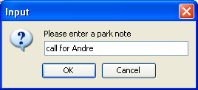
Anrufe parken
Zum Parken eines Anrufs gehen Sie wie folgt vor:
Drücken Sie den Knopf „Parken” oder die „F7”-Taste
Ein Fenster öffnet sich, in dem Sie eine Nachricht hinterlegen können
Der Anruf einschließlich der Nachricht wird im Überwachungs-bereich angezeigt
“Parken”-Symbol

Slide 43
Anrufe verbinden
Um einen eingehenden Anruf mit einem geparkten Anruf zu verbinden, gehen Sie wie folgt vor:
Nehmen Sie den eingehenden Anruf an
Geparkten Anruf auswählen
Knopf „Verbinden” drücken
Knopf “Verbinden”

Slide 44
Erweiterte Funktionen – nur X900

Slide 45
Gezieltes Parken
Um das gezielte Parken eines Anrufs auf der Durchwahl eines bestimmten Teilnehmers durchzuführen, gehen Sie wie folgt vor:
Drücken Sie den Knopf „Gezieltes Parken” oder die „F8”-Taste
Wählen Sie die Durchwahl des Teilnehmers mit einer beliebigen Methode
Der Anruf erscheint im Überwachungsbereich
„Gezieltes Parken”-Symbol

Slide 46
Gezielt geparkten Anruf abrufen
Um einen gezielt geparkten Anruf abzurufen, muss der Nutzer nur *55<ext> von einem beliebigen Telefon wählen (<ext> ist die Durchwahl des Teilnehmers).
Im Ergebnis verschwindet der gezielt geparkte Anruf aus dem Überwachungs-bereich.

Slide 47
Vermittlung mit Rücksprache in Anklopfen umwandeln
Falls das Ziel während einer Vermittlung mit Rücksprache besetzt ist, kann die Vermittlung auf der angerufenen Nummer zum Anklopfen hinterlassen werden.
Drücken Sie den Knopf „Anklopfen” oder die „F10”-Taste
Der Anruf erscheint im Überwachungs-bereich.

Slide 48
Anruf verketten (1)
Das Verketten eines Anrufs ist ähnlich der Vermittlung mit Rücksprache. Der einzige Unterschied liegt darin, dass nach Ende des Gesprächs zwischen Anrufer und Angerufenem der Anruf zurück zum Vermittler durchgestellt wird.
Die Anrufverkettung gibt dem Vermittler die Möglichkeit, den Anrufer mit verschiedenen Leuten zu verbinden, ohne dass der Anrufer die Nummer der Vermittlungsstelle erneut anrufen muss.

Slide 49
Anruf verketten (2)
Um einen Anruf zu verketten, folgen Sie den Schritten für eine Vermittlung mit Rücksprache, nur wenn die angerufene Person den Anruf annimmt, bestätigen Sie den Anruf mit dem Knopf „Verketten” anstelle mit dem Knopf „Vermitteln”.
Nach dem Verketten eines Anrufs erscheint dieser im Überwachungsbereich
Wenn der Anruf beendet wurde, wird der Anrufer zurück in die persönliche Warteschlange des Vermittlers überstellt.
Damit haben Sie die Möglichkeit, den Anruf zu einem weiteren Kontakt zu vermitteln oder zu verketten.
Knopf „Verketten”

Slide 50
Anpassen der Anwendung

Slide 51
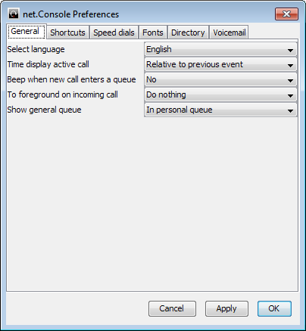
Einstellungsfenster
Allgemeines
Tastaturkürzel
Schnellwahlen
Schriftarten
Verzeichnis
Anrufbeantworter

Slide 52
Allgemeine Einstellungen
Sprache der Oberfläche auswählen
Zeitformat in Historie von Leitung 1
Signalton auf Computer
Verhalten des Fensters bei eingehendem Anruf
Anrufe in der allgemeinen Warteschlange im Überwachungs-bereich anzeigen, in der selben Liste, in der auch Anrufe der persönlichen Warteschlange angezeigt werden.

Slide 53
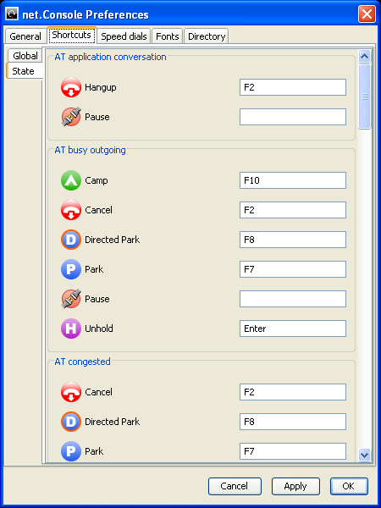
Tastaturkürzel
Statuskürzel
Die Definition eines Tastaturkürzels ist abhängig vom Statuskontext
Es gibt einen Satz vordefinierter Tastaturkürzel
Globale Kürzel
Globale Kürzel sind unabhängig vom Status und überschreiben die statusspezifischen Kürzel
Standardmäßig leer

Slide 54
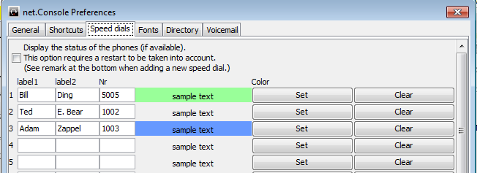
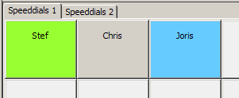
Schnellwahltasten
Label 1: normalerweise Vorname
Label 2: normalerweise Nachname
Nr.: Telefonnummer
Farbe: Farbe des Knopfs

Slide 55
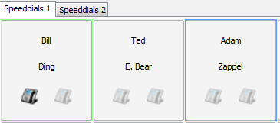
Schnellwahltasten mit Telefonstatus
Sie können die Anzeige des Telefonstatus auf den Schnellwahltasten einschalten
Der aktuelle Telefonstatus wird für interne Kontakte angezeigt (wie im Telefonverzeichnis)
Diese Option wird erst nach einem Neustart von net.Console aktiviert.

Slide 56
Schriftgrößen festlegen

Slide 57
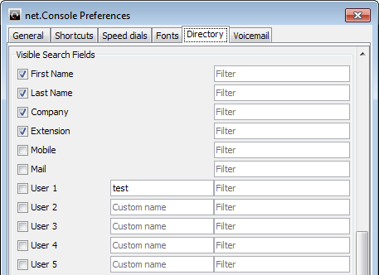
Suchfelder im Verzeichnis
Felder auswählen, die bei „Alle durchsuchen” eingeschlossen werden
Angezeigte Suchfelder auswählen und Standard festlegen
Benutzerdefinierte Label für Nutzerfelder festlegen

Slide 58
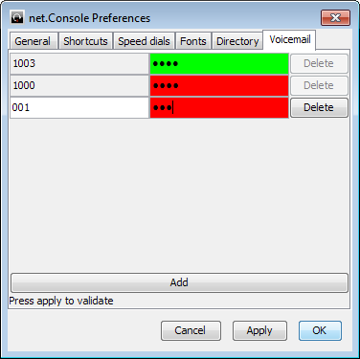
Anrufbeantworter-Optionen
Wählen Sie die Durchwahlen aus, für welche der Anrufbeantworter überwacht werden soll
Geben Sie die PIN für den Anrufbeantworter jeder Durchwahl ein
rot, falls PIN falsch; grün, falls PIN korrekt

Slide 59
Bei Problemen

Slide 60
Einloggen nicht möglich
Wenn Sie beim Start von net.Console diese Nachricht sehen:
Oder diese Nachricht, wenn net.Console bereits gestartet wurde und Sie sich bei Ihren Warteschlangen einloggen wollen
➔ Prüfen Sie, ob Ihr Telefon angeschlossen ist, und starten Sie gegebenenfalls neu

Slide 61
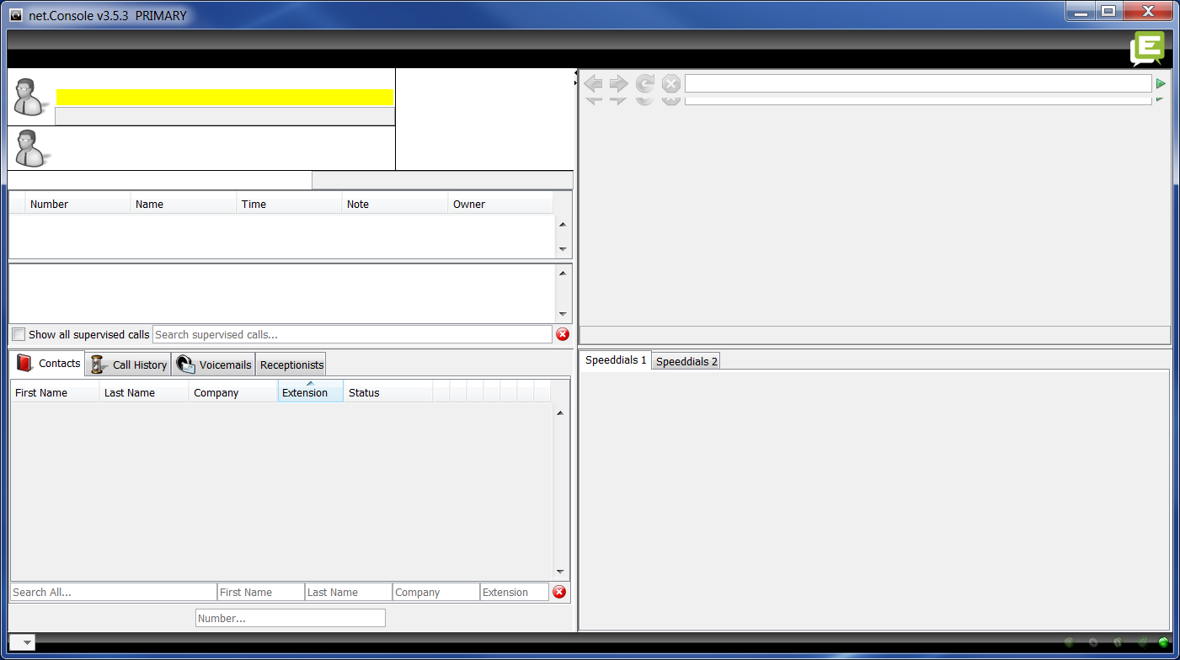
Kein Kontrollknopf
Wenn net.Console leer bleibt und kein Kontrollknopf vorhanden ist, liegt wahrscheinlich ein Problem mit der Netzwerkkonfiguration Ihres PC vor

Slide 62
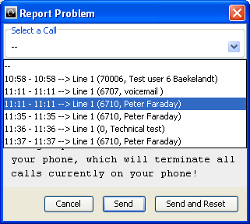
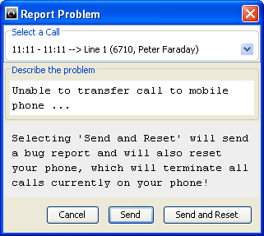
Problem melden
Klicken, um Fenster zur Fehlermeldung zu öffnen
Betroffenen Anruf auswählen
Problem beschreiben

Slide 63
Redundanter Betrieb
Die ESCAUX net.Console kann als redundanter Dienst mit primärem und sekundärem Server aufgesetzt werden
Jeder net.Console-Klient ist zu primärem und sekundärem Server verbunden, aber akzeptiert Verbindungen entweder vom primären Server (Normal-betrieb) oder vom sekundären Server (Ausfall-sicherungsbetrieb)
Normalbetrieb,
verbunden mit primärem Server
Ausfallsicherungsbetrieb,
verbunden mit sekundärem Server

Slide 64
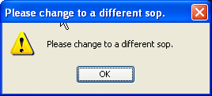
Redundanter Betrieb
Wenn ein Problem mit dem primären Server auftritt, werden folgende Aktionen ausgeführt:
alle Anrufe werden vom Gateway zum sekundären Server weitergeleitet
Alle net.Console-Anwendungen erhalten eine Warnung, auf den sekundären Server umzustellen. Ein Klick auf „OK” führt noch nicht zur Verbindung des net.Console-Klienten zum sekundären Server. Dadurch können bestehende Anrufe vom primären Server (soweit möglich) abgewickelt werden.
In der Mini-Toolbar erscheint ein zusätzliches Icon
Ein Klick auf dieses Ausfallsicherungsicon führt die Umstellung der Verbindung zum sekundären Server durch.
Klicken, um zum sekundären Server zu wechseln
www.escaux.com

